Slide 1

MATERI PAI
UNTUK USP
12 Oktober 2023
Oleh Ibu Chuzaemah, S.Pd.I, M.Si​

Slide 2
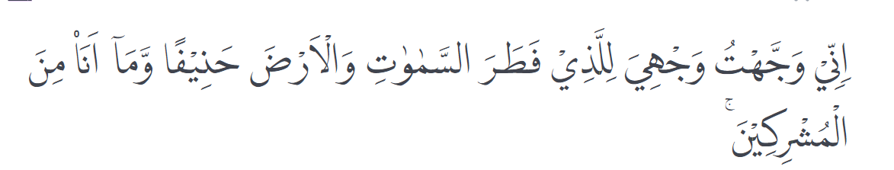
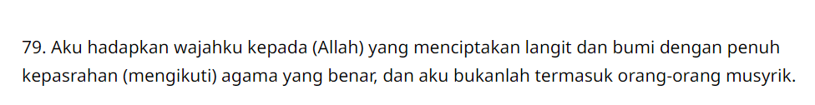
C.Aktualisasi Fitrah Manusia
QS: Al An’am : 79

Slide 3
Penjelasan mengenai aktualisasi fitrah manusia adalah sejalan dengan tujuan pendidikan Islam. Artinya, tujuan pendidikan Islam merupakan penggambaran nilai-nilai islami yang hendak diwujudkan dalam pribadi peserta didik pada akhir dari proses tersebut.tujuan pendidikan Islam merupakan perwujudan nilai-nilai islami dalam pribadi peserta didik yang diikhtiarkan oleh pendidik muslim melalui proses yang tertuju pada hasil (produk). Produk
Produk tersebut adalah produk yang berkepribadian Islam yang beriman, bertakwa, dan berilmu pengetahuan yang sanggup mengembangkan dirinya menjadi hamba Allah Swt. yang taat.

Slide 4
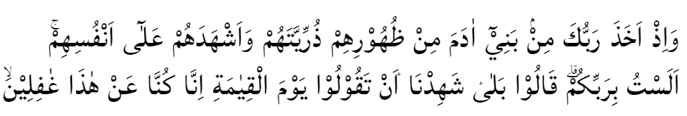
agama umat manusia yang paling asli adalah menyembah kepada Allah”, di sinilah sejatinya letak fitrah manusia. Disebutkan dalam al-Qur’an surat al-A’rāf ayat 172 bahwa fitrah manusia ditandai dengan perjanjian manusia dengan Allah Swt. segera

Slide 5
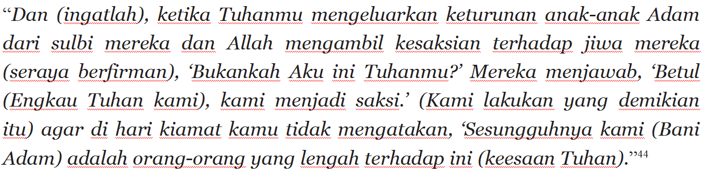
Ayat ini menerangkan bahwa manusia diciptakan dengan fitrah iman kepada Allah Swt.Yaitu, ketika manusia dikeluarkan dari sulbi orang tua mereka, lalu Allah Swt. mengambil kesaksian atas jiwa mereka. “Bukankah Aku ini Tuhanmu?” Jiwa manusia menjawab firman Allah Swt. tersebut sekaligus bersaksi, “Betul (Engkau Tuhan kami), kami menjadi saksi.”

Slide 6
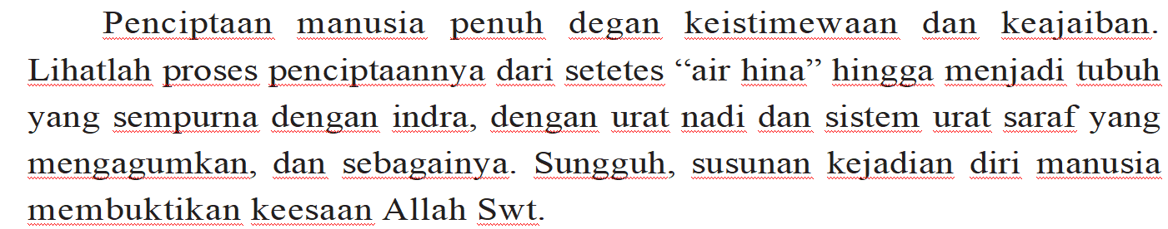
Intinya, dengan ayat tersebut, Allah Swt. bermaksud menjelaskan kepada manusia bahwa hakikat kejadian manusia itu didasari atas kepercayaan kepada Allah Yang Maha Esa. Sejak manusia dikeluarkan dari sulbi orang tua mereka, mereka sudah menyaksikan tanda-tanda keesaan Allah Swt. pada kejadian mereka.

Slide 7
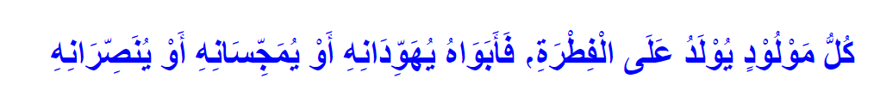
Adapun yang dimaksud dengan “fitrah Allah” adalah ciptaan Allah Swt., yaitu agama tauhid. Dengan demikian, apabila ada manusia tidak beragama tauhid, maka hal itu tidaklah wajar karena tidak sesuai dengan fitrahnya. Hal ini terjadi lantaran pengaruh lingkungan. Rasulullah Saw. bersabda tentang hal ini:

Slide 8
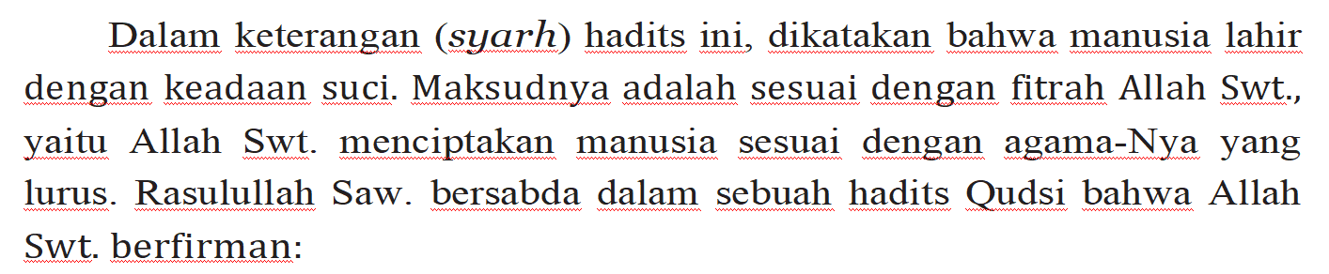
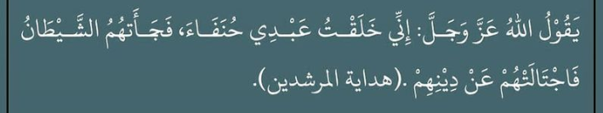

Slide 9
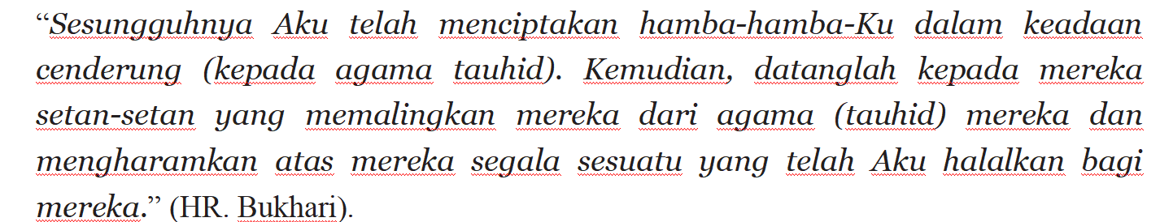
Penolakan terhadap ajaran tauhid yang dibawa Nabi Saw. itu sebenarnya berlawanan dengan fitrah manusia dan dengan suara hati nurani mereka
.Karena itu, tidaklah benar bila manusia mengajukan alasan pada hari kiamat nanti bahwa mereka alpa atau bahkan tidak pernah diingatkan untuk mengesakan Allah Swt

Slide 10
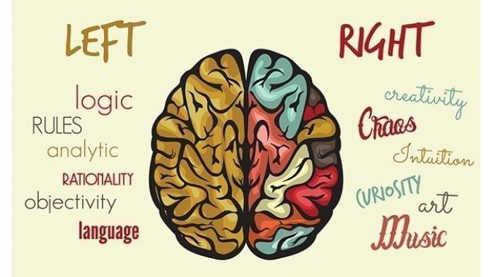
terima kasih otak ku

Slide 11
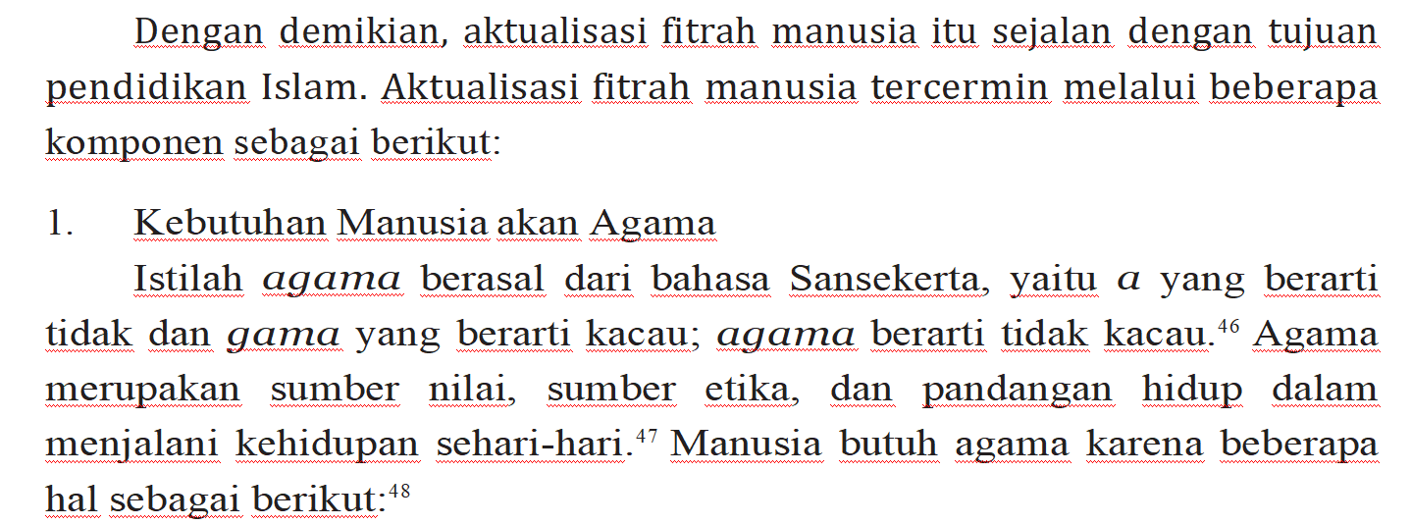

Slide 12
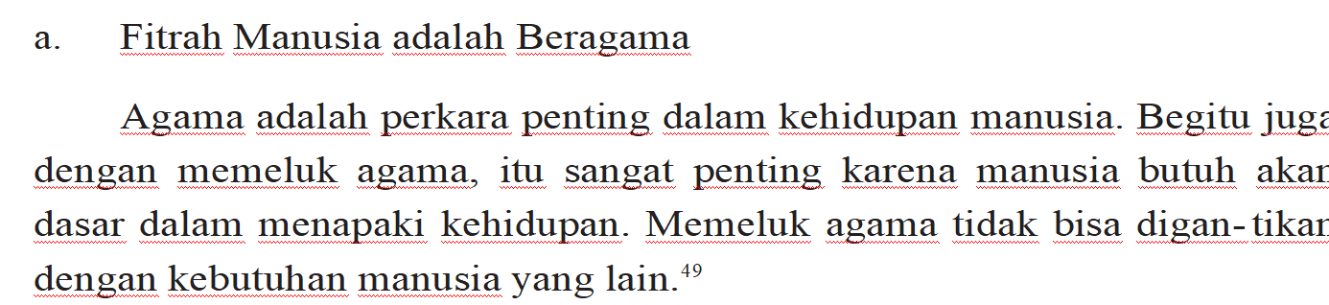

Slide 13
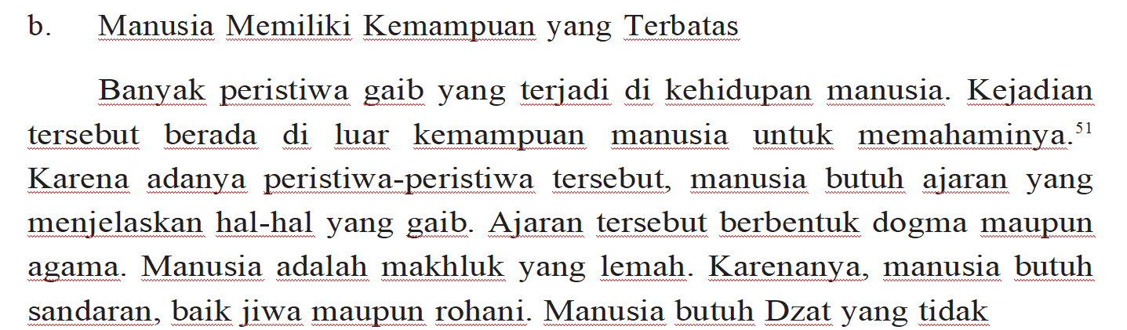
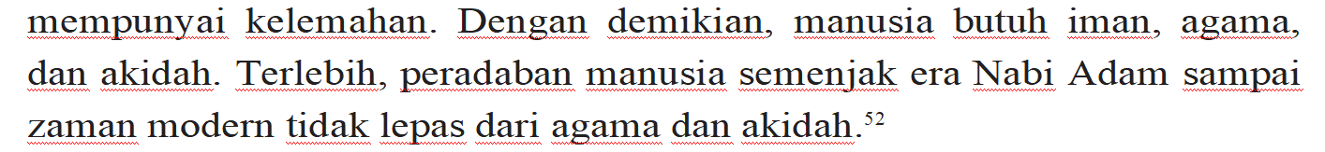

Slide 14
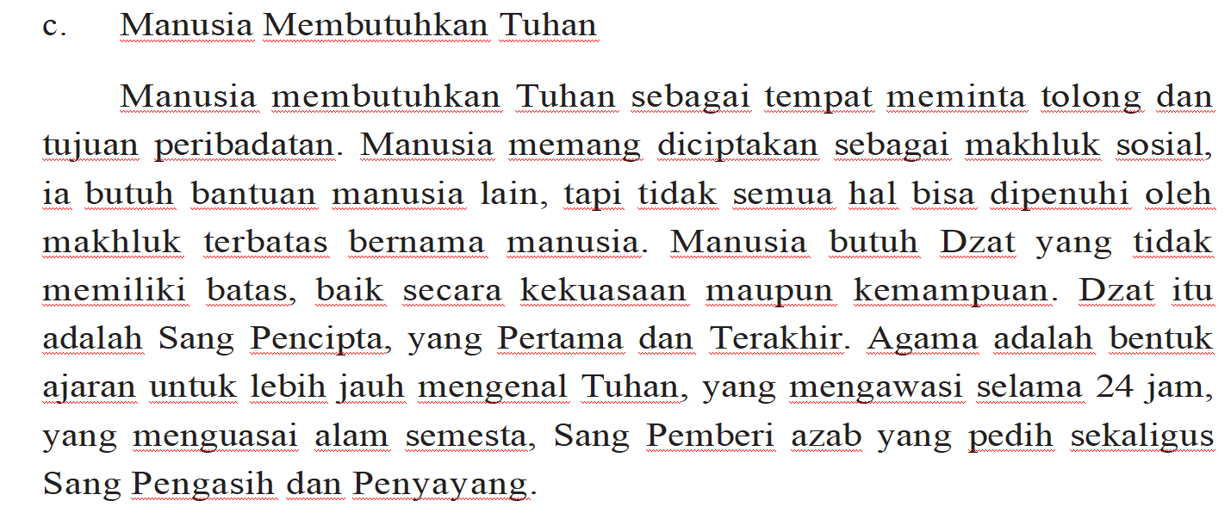

Slide 15
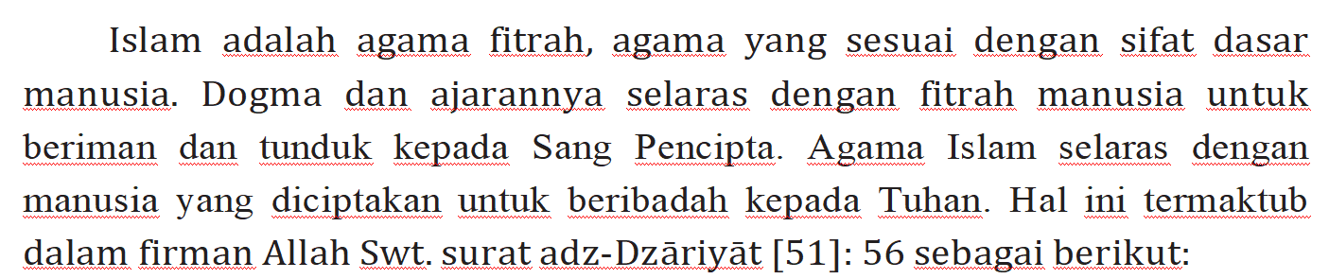
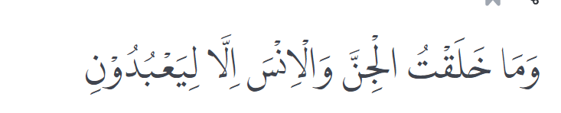

Slide 16
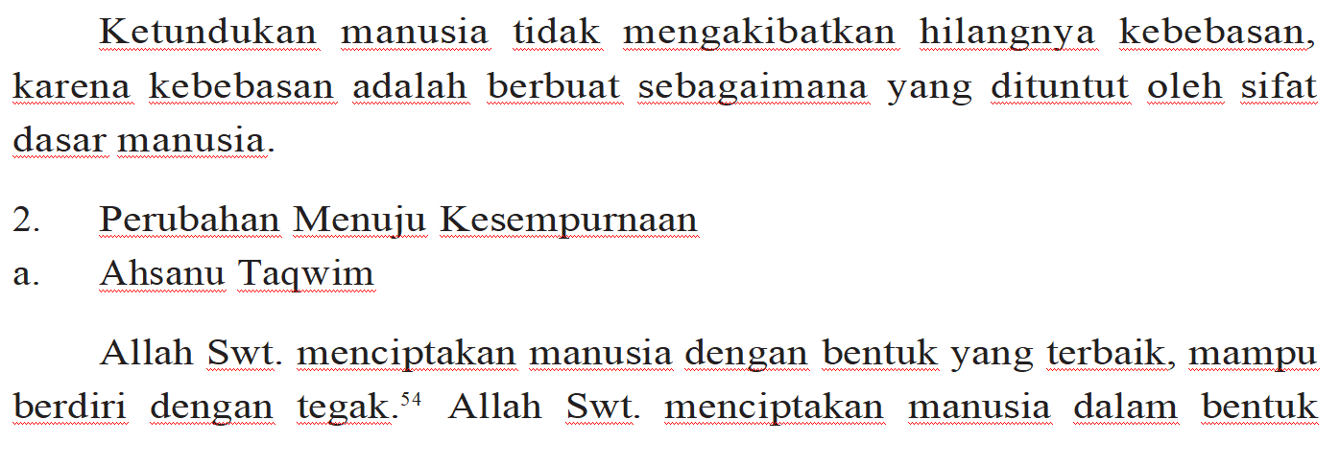

Slide 17
Maksud dari insan kamil adalah manusia paripurna sebagai wakil Allah Swt. untuk mengaktualisasikan diri, merenungkan dan memikirkan kesempurnaan ciptaan Allah Swt.
Ibnu Arabi mengartikan insan kamil terdiri dari dua kesempurnaan, yaitu kesempurnaan dzati (esensial) dan kesempurnaan aradh (aksiden- tal).56 Manusia sudah diciptakan dalam bentuk yang sempurna di antara makhluk hidup yang diciptakan oleh Allah Swt. Tugas manusia berikutnya adalah menuju kesempurnaan dengan cara aplikasi sifat-sifat baik dan memperbaiki kualitas diri.
Manusia dituntut untuk mengaktualisasikan potensi yang ada dalam dirinya, modal awal berupa sebaik-baik bentuk yang dilengkapi dengan akal budi untuk berpikir secara optimal.

Slide 18
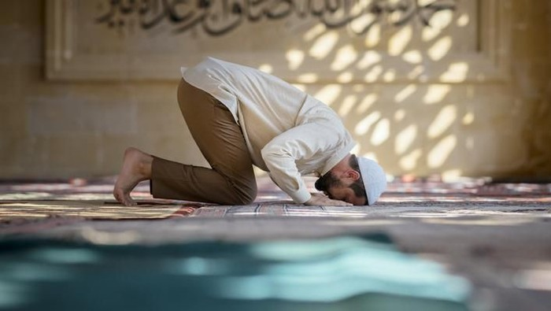
Langkah selanjutnya adalah aktualisasi perangai dan kualitas diri. Perbaikan menuju insan kamil adalah bentuk dari rasa syukur kepada Allah Swt. yang telah menciptakan manusia fi ahsani taqwim (dalam sebaik-sebaik bentuk).Sifat-sifat yang diberikan oleh Allah Swt.
kepada manusia itulah yang harus dikembangkan dalam menjalani kehidupan, baik berhubungan dengan individu maupun berhubungan dengan masyarakat.

Slide 19
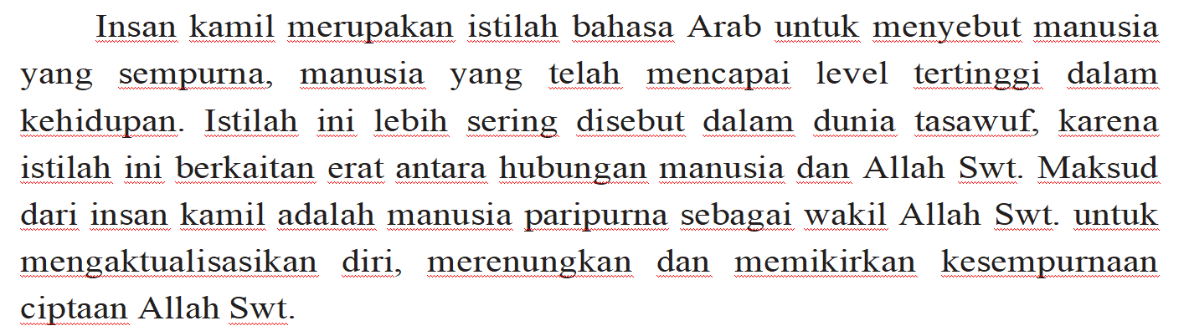
Insan kamil merupakan istilah bahasa Arab untuk menyebut manusia yang sempurna, manusia yang telah mencapai level tertinggi dalam kehidupan.Istilah ini lebih sering disebut dalam dunia tasawuf, karena istilah ini berkaitan erat antara hubungan manusia dan Allah Swt.

Slide 20
b.Hidayah: Menjadi Insan Khaira Ummah
Sebagaimana dikemukakan Yusuf Qardhawi, dalam Laode M. Kamaluddin, agar menjadi umat terbaik (khaira ummah), maka kita harus meneladani generasi umat terbaik pula. Sebab, pada hakikatnya, umat ini tidak akan meraih kemenangan tanpa Islam. Mereka tidak akan pernah bersatu tanpa Islam. Dan mereka tidak akan pernah mendapatkan kemuliaan tanpa Islam.60
Terlahir sebagai seorang manusia, sungguh merupakan anugerah yang tiada terkira. Namun, di luar semua itu, puncak anugerah sesungguhnya adalah tertancapnya iman dan takwa dalam sanubari. Sebab, hanya iman itulah yang akan mengantarkan umat manusia kepada kemuliaan hakiki di dunia dan akhirat.

Slide 21
Hidayah atau petunjuk adalah perkara yang dibutuhkan oleh setiap orang.
Hidayah ada dua macam: hidayah berupa keterangan (hidayatul irsyad wal bayan) dan hidayah berupa pertolongan (hidayah taufiq wal ilham). Dua macam hidayah ini bisa dirasakan oleh orang-orang yang bertakwa. Adapun selain mereka hanya mendapatkan hidayatul bayan. Artinya, mereka itu tidak mendapatkan taufiq dari Allah Swt

Slide 22
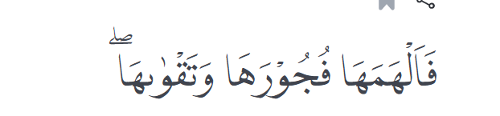
c.Fujur dan Takwa
“Maka Allah mengilhamkan kepada jiwa itu (jalan) kefasikan dan ketakwaannya.” (QS. asy-Syams [91]: 8)
buruk
Morris L. Bigge manusia ada potensi baik
Netral
Aktif
Potensi dengan lingkungan Pasif
nteraktif

Slide 23
Perkembangan manusia secara efektif untuk memaksimalkan poten- sinya tidak lepas dengan ilmu.
Imam asy-Syafi’i berkata, “Barangsiapa menginginkan dunia, hendaklah ia berilmu. Barangsiapa menginginkan akhirat, hendaklah ia berilmu. Barangsiapa ingin keduanya, hendaklah ia berilmu.” Demikian salah satu pernyataan pendiri Mazhab Syafi’i itu, yang mengingatkan kepada kita akan pentingnya ilmu pengetahuan. Rasulullah Saw. juga bersabda, “Menuntut ilmu adalah fardhu (wajib) atas setiap muslim.” Sebuah nasihat dari ulama salaf demikian, “Tuntutlah ilmu dari buaian sampai liang lahat.” Sabda Rasulullah Saw. dan berbagai ungkapan bijak ulama salaf tersebut bermuara pada satu titik, yaitu pesan akan pentingnya ilmu pengetahuan dalam kehidupan manusia

Slide 24
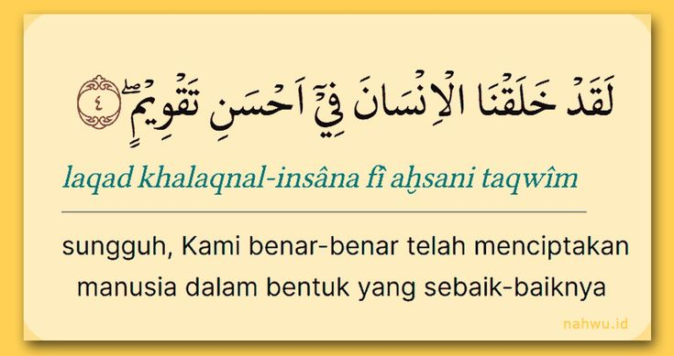
Syukron Katsiro

